Slide 1
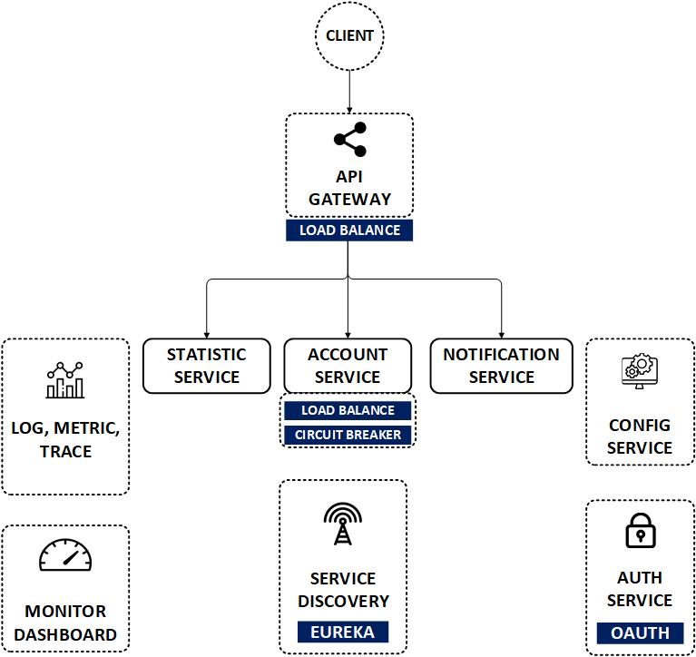

Spring Cloud Open Feign with Circuit Breaker Resilience4j
www.jmaster.io/course/microservices-with-spring-cloud

Slide 2
Circuit Breaker
CircuitBreaker (Công tắc) là một thiết kế (design pattern) ngăn chặn các request đến services không khả dụng (lỗi) tạm thời.
Chống lỗi liên tục và phục hồi hệ thống
Spring Cloud Circuit Breaker provides an abstraction layer
Supported Implementations: Resilience4J, Netfix Hystrix, Sentinel, Spring Retry

Slide 3
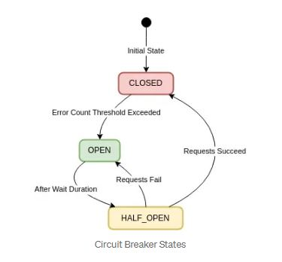
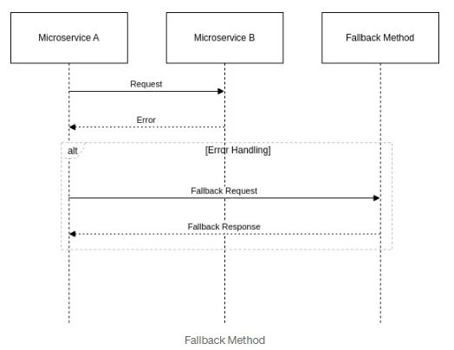
Circuit Breaker
Bắt đầu “CLOSED”
Khi số lượng lỗi vượt quá một ngưỡng nhất định threshold, circuit breaker sẽ chuyển sang trạng thái “OPEN", tạm thời chặn tất cả các cuộc gọi đến dịch vụ đó.
Sau một thời gian, circuit breaker có thể chuyển sang trạng thái “HALF_OPEN" để thử lại một số request, nếu thành công chuyển về “CLOSED”, ngược lại “OPEN”
Resilience4J dựa trên thuật toán: slide window
count –base: số lượng yêu cầu / tỷ lệ thất bại
time – base: khoảng thời gian / tỷ lệ thất bại

Slide 4
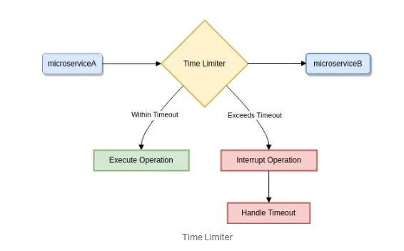
Time Limiter
Chức năng: Hạn chế thời gian thực hiện của một request.
Hoạt động: Nếu một request không hoàn thành trong thời gian quy định, nó sẽ bị hủy bỏ và fallback

Slide 5
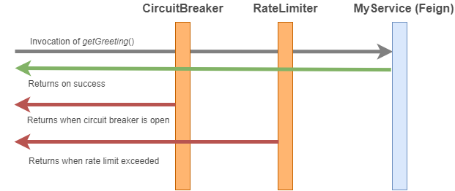
Rate Limiter
Chức năng: Giới hạn tốc độ gửi các request đến một services.
Hoạt động: Đặt một giới hạn số lượng request có thể được xử lý trong một khoảng thời gian nhất định. ví dụ: 20 request / 1ms

Slide 6
Bulkhead
Chức năng: Giới hạn việc gọi thực thi đồng thời tới service
Hoạt động: Tạo ra các nhóm thread hoặc pool để xử lý các yêu cầu khác nhau, giúp ngăn chặn một nhóm thread bị quá tải và ảnh hưởng đến các nhóm khác. Mỗi nhóm có phân chia một lượng tài nguyên

Slide 7
Retry
Chức năng: Thực hiện lại các yêu cầu thất bại một số lần.
Hoạt động: Khi một yêu cầu thất bại, Retry sẽ tự động thực hiện lại yêu cầu đó một số lần, với các chiến lược khác nhau

Slide 8
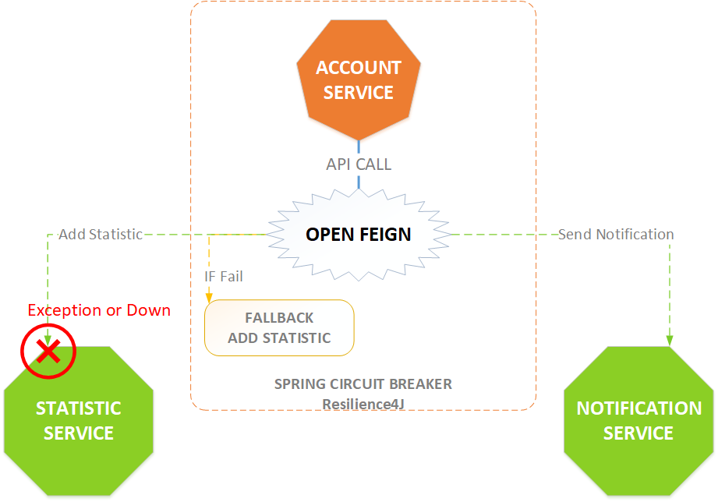

Slide 9
References
https://docs.spring.io/spring-cloud-openfeign/docs/current/reference/html/
https://docs.spring.io/spring-cloud-circuitbreaker/docs/current/reference/html/
https://resilience4j.readme.io/docs/

